Slide 1
§7-6 安培环路定理

Slide 2
7.6.1 安培环路定理
通电的无限长直导线；圆形回路；绕向符合右螺旋
o
设闭合回路 为圆形回路, 与
成右螺旋

Slide 3
若回路绕向与I方向不符合右螺旋
o
对任意形状的回路

Slide 4
电流在回路之外

Slide 5
多电流情况
推广：
安培环路定理

Slide 6
安培环路定理
对安培环路定理的说明：
1“包围”
2. 电流必须为闭合电流。不可以有电容

Slide 7
对安培环路定理的说明：
3. 电流代数和
4. 涡旋场。
5. 对称情况下计算B（只有三种情况）

Slide 8
讨论：
（1） 是否与回路
外电流有关？
（2）若 ，是否回路 上各处
？是否回路 内无电流穿过？

Slide 9
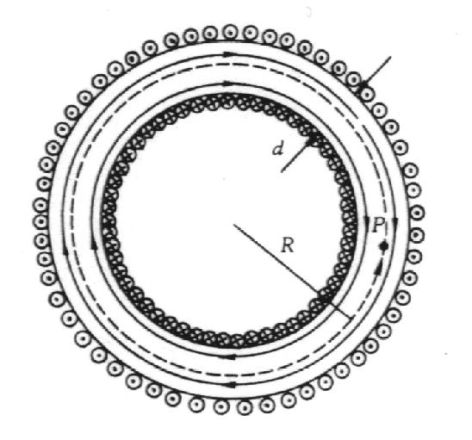
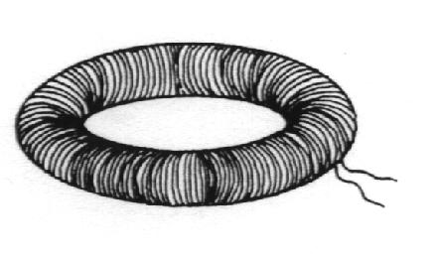
二 安培环路定理的应用举例
例1 如图所示，密绕的载流螺绕环横截面为矩形，矩形宽度为d，厚度为h，螺绕环的中心线半径为R，总匝数为N。求通电电流为I时，
1）螺绕环内的磁感强度
2）通过横截面的磁通量

Slide 12
例2 无限长载流圆柱导体，通电电流为I时的磁场。

Slide 14
解 （1）对称性分析
（2）
.

Slide 15
的方向与 成右螺旋

Slide 16
带电导体，电荷线密度为λ，求电场强度分布。【区别何在】

Slide 17
例3 无限长载流圆柱面的磁场

Slide 19
如果是两个不同半径的圆柱面，通以相反方向的电流I，磁场分布？
【注意对比：带异号电荷的两圆柱面，求场强】

Slide 20
例4 无限大均匀带电(线密度为i)平面的磁场（课后思考题7-13）
a
d
c
b

Slide 22
例4 无限大均匀带电(线密度为i)平面的磁场
解 如图，作安培环路abcda，应用安培环路定理
a
d
c
b

Slide 23
a
d
c
b

